Slide 1
分支管理
Git“必杀技特性”

Slide 2
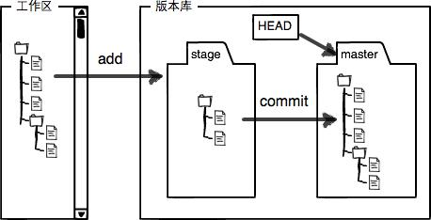
分支简介-回顾Git保存数据的过程
1、何种文档需要git管理:凡需要持续变动的文档皆可作为项目并交付于git进行管理，因此愈是修改较为频繁的文档，愈是有必要将其纳为git的管理之下。
2、仓库：git init之后普通的目录下创建一个.git隐藏目录，它就是所谓的git仓库。
3、工作树（工作区）：git init之后原来的目录也不再是普通的文档目录了，今后我们将其称为工作树。
4、索引(暂存区）：使用add命令将文件存放到一个临时的存储区域，git称该区域为索引。
5、提交：使用git commit命令可将索引提交至仓库，这个过程称为提交，每一次提交都意味着版本在进行一次更新。

Slide 3
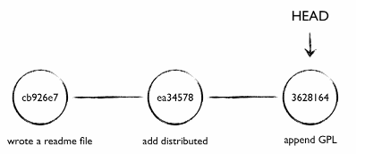
Git在内部有个指向当前版本的HEAD指针

Slide 4
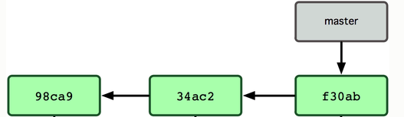
Git 中的分支，其实本质上仅仅是个指向 commit 对象的可变指针。Git 会使用 master 作为分支的默认名字。在若干次提交后，你其实已经有了一个指向最后一次提交对象的 master 分支，它在每次提交的时候都会自动向前移动
分支其实就是从某个提交对象往回看的历史。

Slide 5
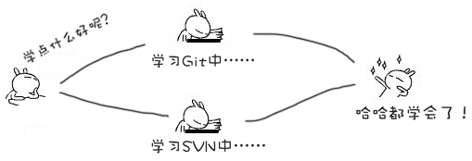
分支的作用
假设你准备开发一个新功能，但是需要两周才能完成，第一周你写了50%的代码，如果立刻提交，由于代码还没写完，不完整的代码库会导致别人不能干活了。如果等代码全部写完再一次提交，又存在丢失每天进度的巨大风险。
现在有了分支，就不用怕了。你创建了一个属于你自己的分支，别人看不到，还继续在原来的分支上正常工作，而你在自己的分支上干活，想提交就提交，直到开发完毕后，再一次性合并到原来的分支上，这样，既安全，又不影响别人工作。

Slide 6
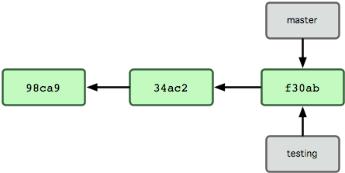
创建分支
$ git branch 分支名（如testing）
这会在当前 commit 对象上新建一个分支指针

Slide 7
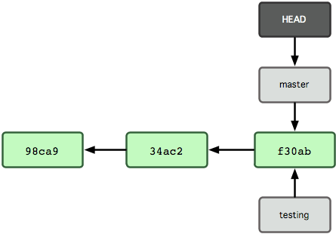
Git 是如何知道你当前在哪个分支上工作
Git保存着一个名为 HEAD 的特别指针，在 Git 中，它是一个指向你正在工作中的本地分支的指针（译注：将 HEAD 想象为当前分支的别名。）。运行 git branch 命令，仅仅是建立了一个新的分支，但不会自动切换到这个分支中去，所以在这个例子中，我们依然还在 master 分支里工作。

Slide 8
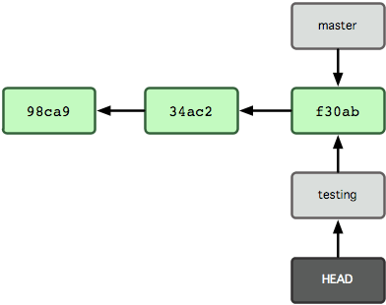
切换分支
$ git checkout 分支名（如testing）

Slide 9
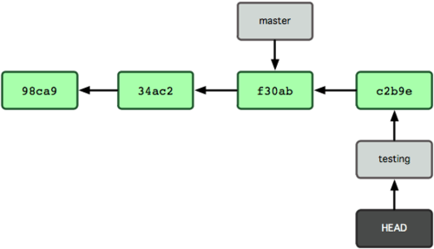
切换分支到testing后修改某个文件并提交
每次提交后 HEAD 随着分支一起向前移动
，现在 testing 分支向前移动了一格，而 master 分支仍然指向原先 git checkout 时所在的 commit 对象。

Slide 10
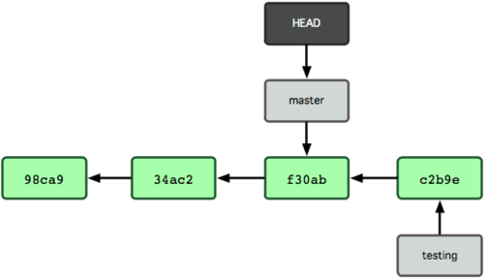
重新再切换分支到master
$git checkout master

Slide 11
合并分支（git merge命令用于合并指定分支到当前分支。）
比如当前分支master
$ git merge 分支名（如testing）
现在，我们把testing分支的工作成果合并到master分支上

Slide 12
删除分支
$ git branch –d 分支名（如testing）

Slide 13
查看分支
$ git branch

Slide 14
因为创建、合并和删除分支非常快，所以Git鼓励你使用分支完成某个任务，合并后再删掉分支，这和直接在master分支上工作效果是一样的，但过程更安全。

Slide 15
Git鼓励大量使用分支，常用命令
查看分支：git branch
创建分支：git branch <name>
切换分支：git checkout <name>
创建+切换分支：git checkout -b <name>
合并某分支到当前分支：git merge <name>
删除分支：git branch -d <name>

Slide 16
解决冲突
创建分支f1并在分支上修改文件a.txt提交
切换分支到master并修改a.txt提交
合并f1分支到master出现冲突
使用git status查看状态
任何包含未解决冲突的文件都会以未合并（unmerged）的状态列出。Git 会在有冲突的文件里加入标准的冲突解决标记，可以通过它们来手工定位并解决这些冲突。

Slide 17
<<<<<<< HEAD
<div id="footer">contact :email.support@github.com</div> =======
<div id="footer"> please contact us at support@github.com</div> >>>>>>> iss53
可以看到 ======= 隔开的上半部分，是 HEAD（即 master 分支，在运行 merge 命令时所切换到的分支）中的内容，下半部分是在 iss53 分支中的内容。解决冲突的办法无非是二者选其一或者由你亲自整合到一起。

Slide 18
解决了所有文件里的所有冲突后，运行 git add 将把它们标记为已解决状态（译注：实际上就是来一次快照保存到暂存区域。）。因为一旦暂存，就表示冲突已经解决。如果你想用一个有图形界面的工具来解决这些问题，不妨运行 git mergetool

Slide 19
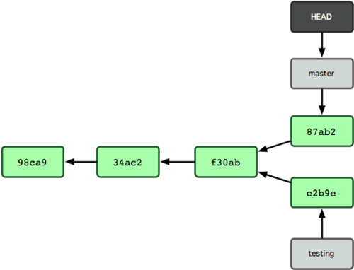
切换分支到master后修改某个文件并提交

Slide 20
最后解决冲突后再次用git status检查状态
用带参数的git log也可以看到分支的合并情况：
git log --graph --pretty=oneline --abbrev-commit
git log --graph

Slide 21

分支
创建与合并分支
解决冲突
分支管理

Slide 22
分支管理—常用分支管理工具
git branch ：命令不只是可以创建与删除分支。 如果不加任何参数运行它，会得到当前所有分支的一个列表。
git branch –v：查看每一个分支的最后一次提交。
--merged 与 --no-merged 这两个有用的选项可以过滤这个列表中已经合并或尚未合并到当前分支的分支。 如果要查看哪些分支已经合并到当前分支，可以运行 git branch –merged
查看所有包含未合并工作的分支，可以运行 git branch --no-merged（查看后试图删除未合并分支会删除失败）

Slide 23
分支管理策略-禁用快进模式
快进合并的优点是它能简化版本库的历史记录并使其保持线性发展。而缺点则是我们不能根据已经合并过的历史记录来看版本库的这是发展。
分支合并时禁用Fast forward模式(--noff参数)

Slide 24
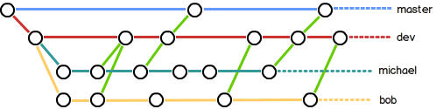
实际开发中的几个分支管理的基本原则
首先，master分支应该是非常稳定的，也就是仅用来发布新版本，平时不能在上面干活；
那在哪干活呢？干活都在dev分支上，也就是说，dev分支是不稳定的，到某个时候，比如1.0版本发布时，再把dev分支合并到master上，在master分支发布1.0版本；
你和你的小伙伴们每个人都在dev分支上干活，每个人都有自己的分支，时不时地往dev分支上合并就可以了。
所以，团队合作的分支看起来就像这样：

Slide 25
Bug分支
软件开发中，bug就像家常便饭一样。有了bug就需要修复，在Git中，由于分支是如此的强大，所以，每个bug都可以通过一个新的临时分支来修复，修复后，合并分支，然后将临时分支删除。
Git还提供了一个stash功能，可以把当前工作现场“储藏”起来，等以后恢复现场后继续工作。
git stash 储藏工作现场
git stash list 查看储藏的工作现场
git stash pop 恢复工作现场并删除stash里面的内容

Slide 26
Feature分支
软件开发中，总有无穷无尽的新的功能要不断添加进来。
添加一个新功能时，你肯定不希望因为一些实验性质的代码，把主分支搞乱了，所以，每添加一个新功能，最好新建一个feature分支，在上面开发，完成后，合并，最后，删除该feature分支。

Slide 27
多人协作（远程分支）

